Slide 1
Применение ПРВТ (промышленная рентгеновская вычислительная томография)
Выполнила : Гафиатуллина Л.Р.
Проверил : Зимняков С.А.
Группа : ЭС-1-12

Slide 2
Стремительные темпы развития и внедрение во все сферы деятельности современных технических систем (СТС), непрерывный рост их структурной сложности и размерности, специализированные условия применения и требования к безотказности выполняемых аппаратурой функций определяют актуальность проблемы надежности, качества и безопасности эксплуатации технических объектов.
Большое значение в успешном решении этих задач принадлежит методам и средствам контроля и диагностики технических систем. При проектировании СТС необходимо учитывать требования технического контроля - своевременно определять реальное состояние объекта для своевременного обнаружения и устранения возникших дефектов.
Современным мощным средством обследования внешней формы и внутренней структуры деталей СТС является рентгеновская компьютерная томография. Её достоинства наиболее четко проявляются при неразрушающей диагностике ответственных деталей и сборок со сложной внутренней структурой. Уникальные возможности метода ПРВТ (промышленной рентгеновской вычислительной томографии) наиболее эффективно могут быть использованы при отработке технологических процессов, разработке новых изделий и материалов, контроле особо ответственных узлов и механизмов. Использование компьютерных томографов позволяет достичь высокой точности бесконтактного неразрушающего измерения размеров внутренних структурных элементов и их локальных дефектов, соизмеримой с точностью средств контактного измерения наружных размеров промышленных изделий.

Slide 3
ПРВТ применяется для проверки:
- качества продукции литейного производства;
- качества изготовления лопастей и турбин;
- корпуса двигателей внутреннего сгорания;
- корпуса ядерных реакторов;
- качества сложных композиционных изделий; - твердотельных ракетных топливных контейнеров; - ТВЭЛов ядерных реакторов; - контроля содержания контейнеров с отработанным топливом ядерных реакторов; - качества сварных швов;
- контроля содержания закрытых объёмов.

Slide 4
Рассмотрим ПРВТ на примере лопаток компрессоров и турбин ГТД.
Традиционные методы дефектоскопии лопаток.
Задача обнаружения выходящих на поверхность лопаток трещин достаточно успешно решается с помощью капиллярных методов (цветового и люминесцентного), а также магнитно-порошкового метода дефектоскопии . Просвечивание внутренних полостей рентгеном и ультразвуком даёт довольно туманные представления о состоянии внутренних каналов, имеющих сложную трёхмерную конфигурацию. Внешняя геометрия вообще зачастую контролируется вручную простейшими инструментами и приспособлениями

Slide 5
Принцип действия и функциональные возможности рентгеновской томографии Термин «томография» образован из двух древнегреческих слов: tomos – слой и grapho – пишу. Это метод неразрушающего послойного исследования внутренней структуры объекта, а также обследования его внешней формы. Первые разработки, которые могли бы послужить математическим обеспечением томографии, были выполнены австрийским математиком Иоганном Радоном ещё в 1917 г., однако в то время человечеству, видимо, было не до томографии. В 1963 г. американский физик А.Кормак вторично решил ту же задачу другим способом. Причём ему и его последователям (табл.2), удалось довести идею томографии до практического воплощения, за что они и были удостоены ряда Нобелевских премий.

Slide 6
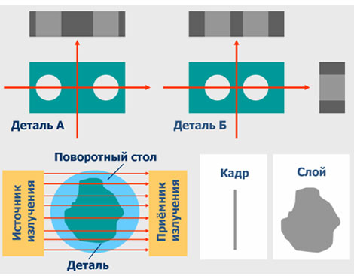
Из разработанных к настоящему времени разновидностей томографической интроскопии – ультразвуковой, радионуклидной, позитронно-эмиссионной, магнитно-резонансной, ядерно-магнитной и рентгеновской – в технике наибольшее распространение нашла именно рентгеновская, поскольку рентгеновские лучи хорошо проникают через различные конструкционные материалы и не причиняют им вреда.

Slide 7
Фотография (А), рентгенограмма (Б), плоская (В) и объёмная (Г) рентгеновские томограммы блока топливораспределения

Slide 8
Томограмма армированного ракетного сопла

